Slide 1

Sistema
Fotovoltaico
{{representante_nome}}
{{CLIENTE}}
Data de elaboração:
{{cargo}}
{{projeto_tipo}}
{{data}}

Slide 2
PROJETO PARA
{{CLIENTE}}
02
CENÁRIO ATUAL
Gasto projetado
{{cenario_atual}}
Em 5 anos:
{{gasto_5_anos}}
Em 10 anos :
{{gasto_10_anos}}
Em 25 anos :
{{gasto_25_anos}}

Slide 3
PROJETO PARA
{{CLIENTE}}
03
POR QUE MINHA ENERGIA VAI AUMENTAR?
{{por_que_aumenta}}

Slide 4
PROJETO PARA
{{CLIENTE}}
04
COM ENERGIA SOLAR
Consumo x Geração (kWh/mês)
{{com_energia_solar}}

Slide 5
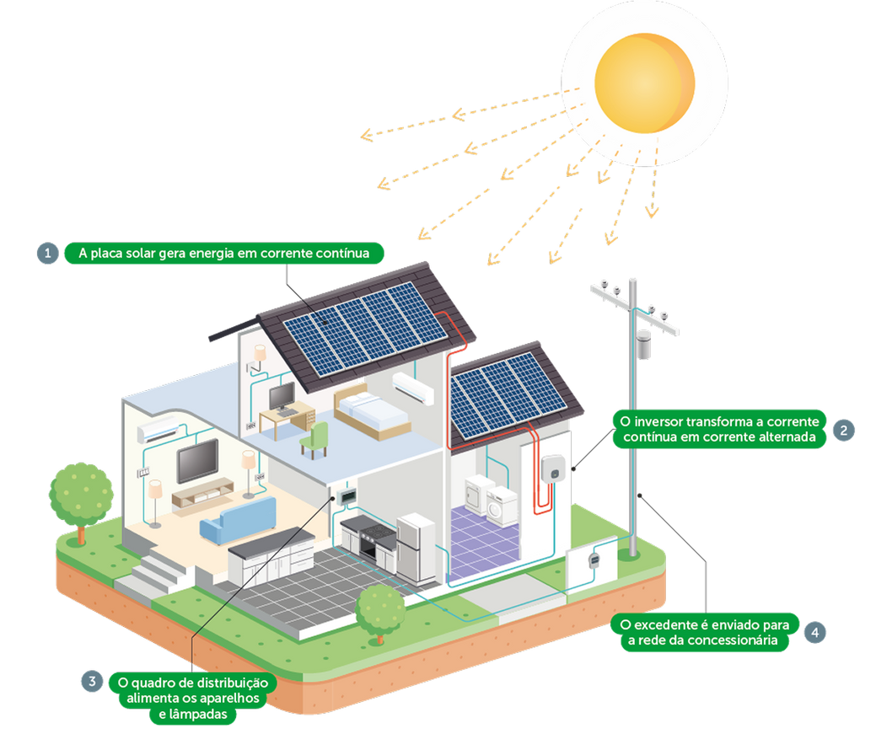
PROJETO PARA
{{CLIENTE}}
05
COMO FUNCIONA?
Os painéis instalados no telhado captam a energia do Sol e a transformam em energia elétrica.
O inversor ou micro inversores transformam a energia num padrão idêndico ao recebido da rua.
O quadro de distribuição distribui a energia entre os aparelhos da casa.
Tudo que sobra, é enviado para a concessionária e recebido em forma de créditos para abater outras contas.

Slide 6
PROJETO PARA
{{CLIENTE}}
06
QUANTO EU ECONOMIZO COM ENERGIA SOLAR?
Em 5 anos:
{{economia_5_anos}}
Em 10 anos :
{{economia_10_anos}}
Em 25 anos :
{{economia_25_anos}}

Slide 7
PROJETO PARA
{{CLIENTE}}
07
CRONOGRAMA DE 90 DIAS
Iremos cuidar de todo o processo do início ao fim.
DIA 1
DIA 45
DIA 60
DIA 90
Aprovação da Proposta Comercial
Validação do projeto pela engenharia
Assinatura do contrato e pagam ento da primeira parcela ou quitação
Chegada dos equipamentos, recebimento e preparação da infraestrutura do local
Finalização da montagem do sistema fotovoltaico
Parabéns! Você já está gerando energia limpa.

Slide 8
PROJETO PARA
{{CLIENTE}}
08
DIMENSIONAMENTO DO SISTEMA
PRINCIPAIS EQUIPAMENTOS INCLUSOS
MÓDULOS FOTOVOLTAICOS
QUANTIDADE
O sistema foi dimensionado baseando-se em análise das imagens por satélite e adotando-se como premissa que a área disponível é adequada para a instalação.
{{modulos}}
{{modulos_quantidade}}
INVERSOR(ES)
{{potencia}}
{{geracao_media}}
{{area}}
{{inversor}}
{{inversor_quantidade}}
kWp
kWh
M²
/MÊS
POTÊNCIA PROPOSTA
GERAÇÃO ESTIMADA
ÁREA ÚTIL

Slide 9
PROJETO PARA
{{CLIENTE}}
09
GARANTIAS E SEGUROS:
INSTALAÇÃO
1 ANO DE GARANTIA
MÓDULOS FOTOVOLTAICOS
10 ANOS DE EQUIPAMENTO / 25 PERFORMANCE
INVERSORES
10 ANOS DE GARANTIA
SEGURO SOLAR INCLUSO 1 ANO
DURANTE A INSTALAÇÃO
APÓS A INSTALAÇÃO
TOMBAMENTO DE PALLETS
QUEDA
ROUBO
FURTO QUALIFICADO
VENDAVAL
ALAGAMENTO
INCÊNDIO
GRANIZO
DANOS NO COMISIONAMENTO E DURANTE IÇAMENTO
OUTROS...
QUEDA DE RAIOS
EXPLOSÃO
INCÊNDIOS
VENDAVAL
GRANIZO
IMPACTO DE VEÍCULOS
INUNDAÇÃO
FURACÃO
CICLONE
ALAGAMENTO
ROUBO
FURTO QUALIFICADO
DANOS ELÉTRICOS
DESPESAS EXTRAS*

Slide 10
PROJETO PARA
{{CLIENTE}}
10
VISÃO GERAL:
CUSTOS
ECONOMIA
Em 5 anos:
Em 5 anos:
{{gasto_5_anos}}
{{economia_5_anos}}
Em 10 anos :
Em 10 anos :
{{gasto_10_anos}}
{{economia_10_anos}}
Em 25 anos :
Em 25 anos :
{{gasto_25_anos}}
{{economia_25_anos}}

Slide 11
PROJETO PARA
{{CLIENTE}}
11
VALOR DO PROJETO
Kit gerador fotovoltaíco
Importação de equipamentos e logística de entrega
Instalação do sistema fotovoltaico
Homologação e agendamento de vistoria junto á concessionária
Desenvolvimento do projeto de engenharia
Ativação do sistema
Instalação de software de. gestão de balanço energético
Valor total (12x)
{{valor_total}}
A vista
{{a_vista}}
Parcelas
{{parcelas}}

Slide 12
PROJETO PARA
{{CLIENTE}}
12
TERMOS
Após a aprovação informados em proposta podem ser alterados para outras marcas similares devido a disponibilidade, mas sem afetar a eficiência do projeto. Esta proposta refere-se à aquisição de material do kit fotovoltaico, e Projeto e instalação do mesmo.
A mesma NÃO* contempla os seguintes serviços descritos abaixo:
Obras civis, reforço de estrutura e reforma para instalação do sistema;
Terraplanagem, limpeza e preparo do tereno;
Materiais elétricos para alterações ou correções da rede elétrica existente que irá receber o sistema, bem como a mão de obra para esta alteração. *Salvo um acordo entre ambas as partes assinado no final do contrato.
Os prazos de entrega dos produtos deverão ser confirmados após a fase de apresentação da proposta final
Proposta valida por 7 dias após data de elaboração.
Assinatura do clente:
Assinatura do responsavel:

Slide 13

Nicolas Berbel
José Henrique
adm@fohatenergia.com
comercial@fohatenergia.com

